Slide 1
GameShelf
Игровая библиотека
Настольное приложение для хранения и управления коллекцией видеоигр
Python • PyQt6 • SQLite
Автор: Колесник Тимофей

Slide 2
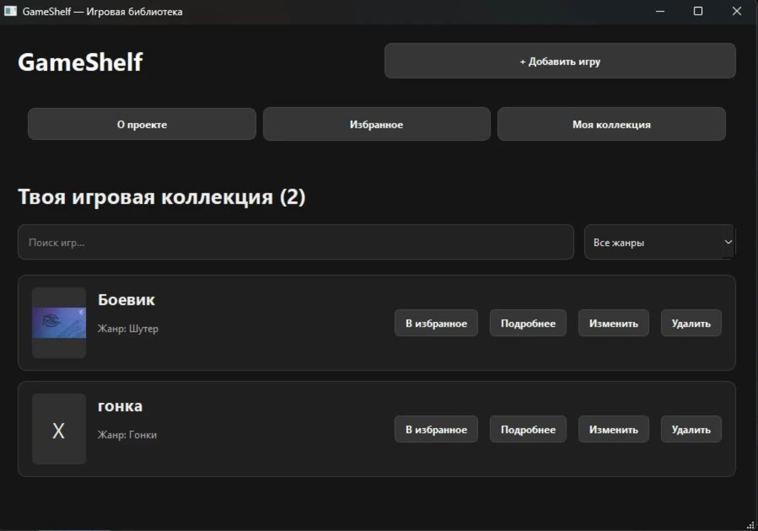
О проекте
Назначение приложения
GameShelf — настольное приложение для создания собственной библиотеки видеоигр.
Оно помогает хранить сведения об играх в одном месте, находить нужные записи и управлять коллекцией.

Slide 3
Основные возможности
Добавление
Редактирование
Поиск
Название, жанр, описание и обложка игры.
Изменение данных уже добавленной игры.
Быстрый поиск по названию игры.
Фильтрация
Избранное
Удаление
Отбор игр по выбранному жанру.
Отдельный просмотр отмеченных игр.
Удаление записи после подтверждения.

Slide 4
Главный экран
Игры отображаются в виде отдельных карточек
• Счётчик показывает количество игр.
• Карточка содержит название и жанр.
• Доступны кнопки избранного, просмотра, редактирования и удаления.

Slide 5
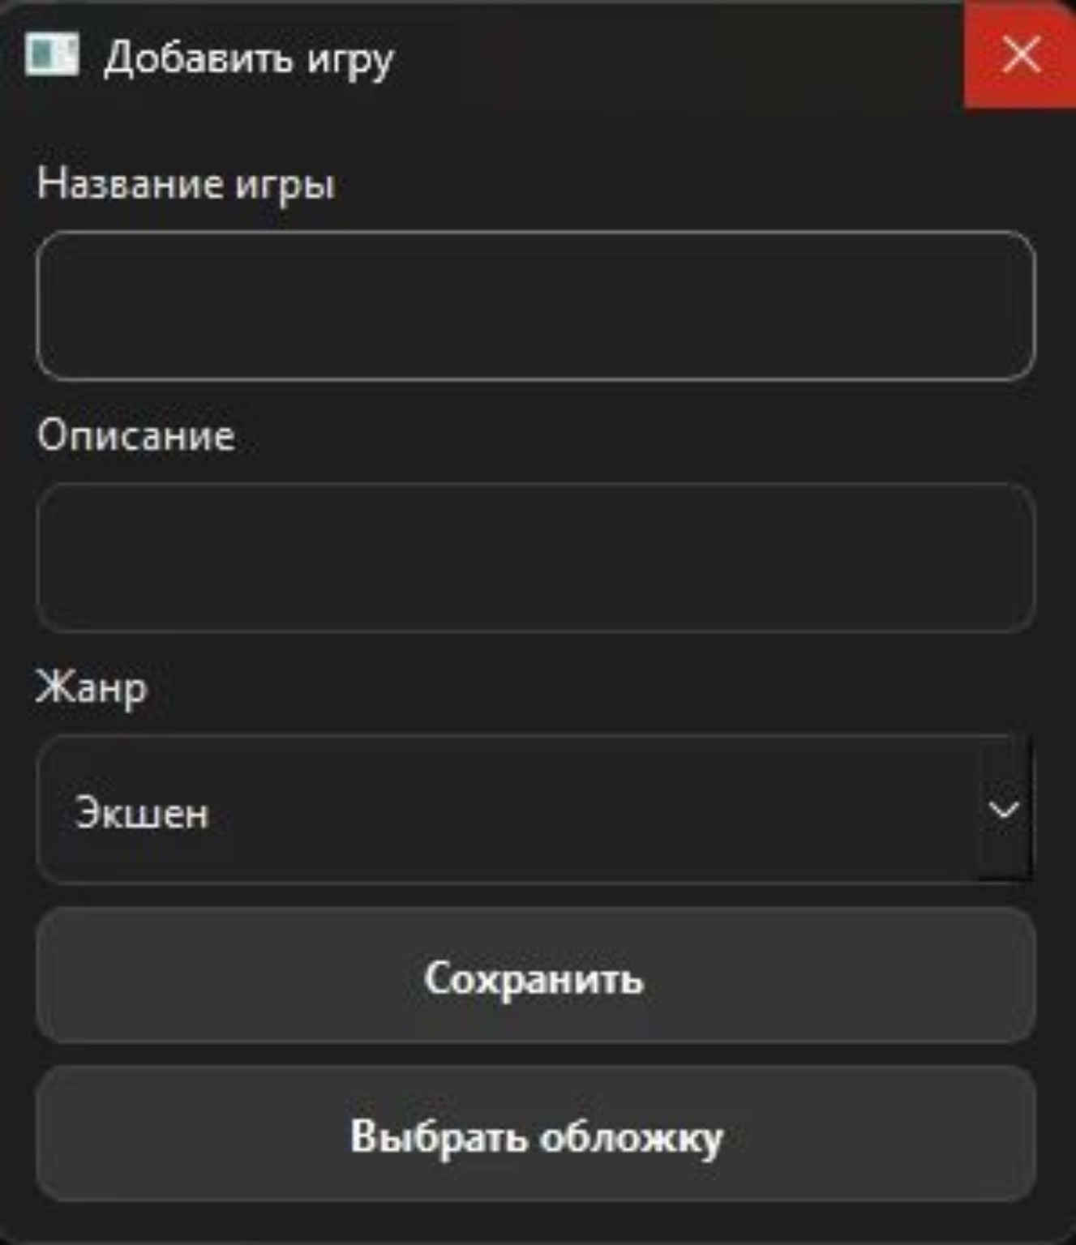
Добавление игры
Форма ввода информации о новой игре
• Вводится название игры.
• Можно добавить описание.
• Жанр выбирается из списка.
• Можно выбрать файл обложки.
• После нажатия «Сохранить» запись добавляется в коллекцию.

Slide 6
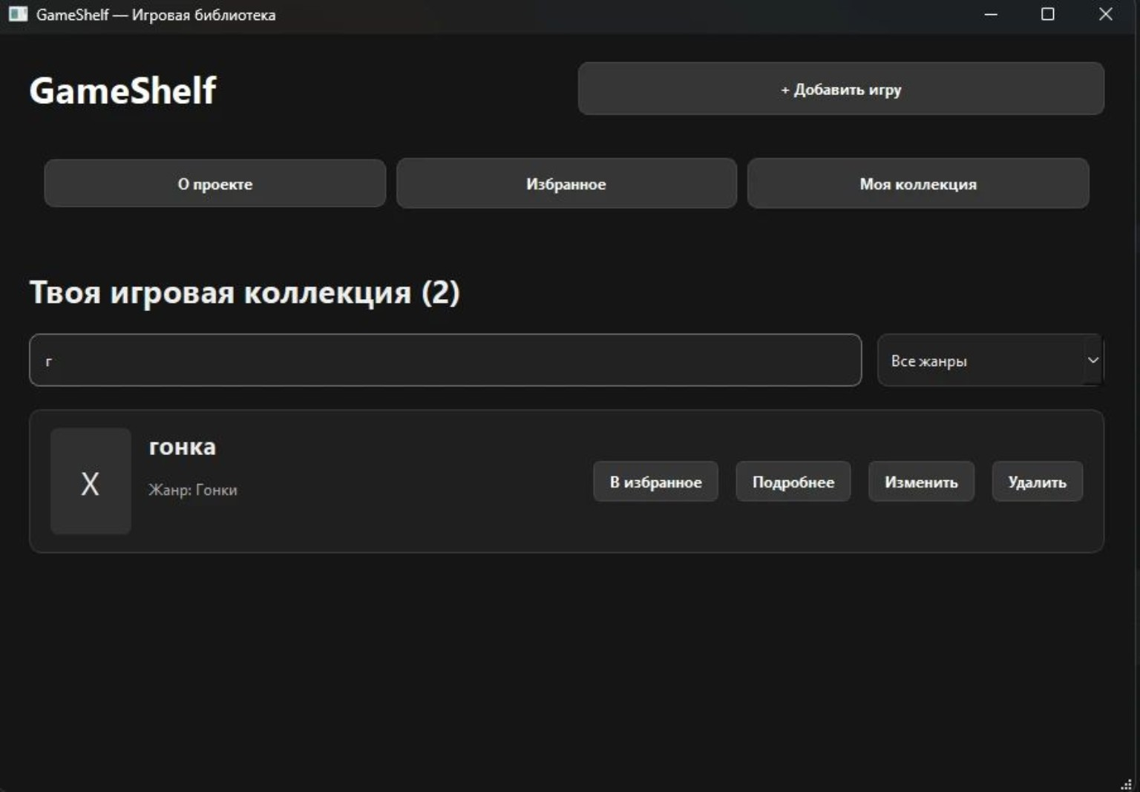
Поиск игр
Результаты обновляются при вводе текста
• Поиск выполняется по названию.
• Регистр букв не имеет значения.
• Можно совместить поиск с фильтром по жанру.
• Если совпадений нет, приложение сообщает об этом.

Slide 7
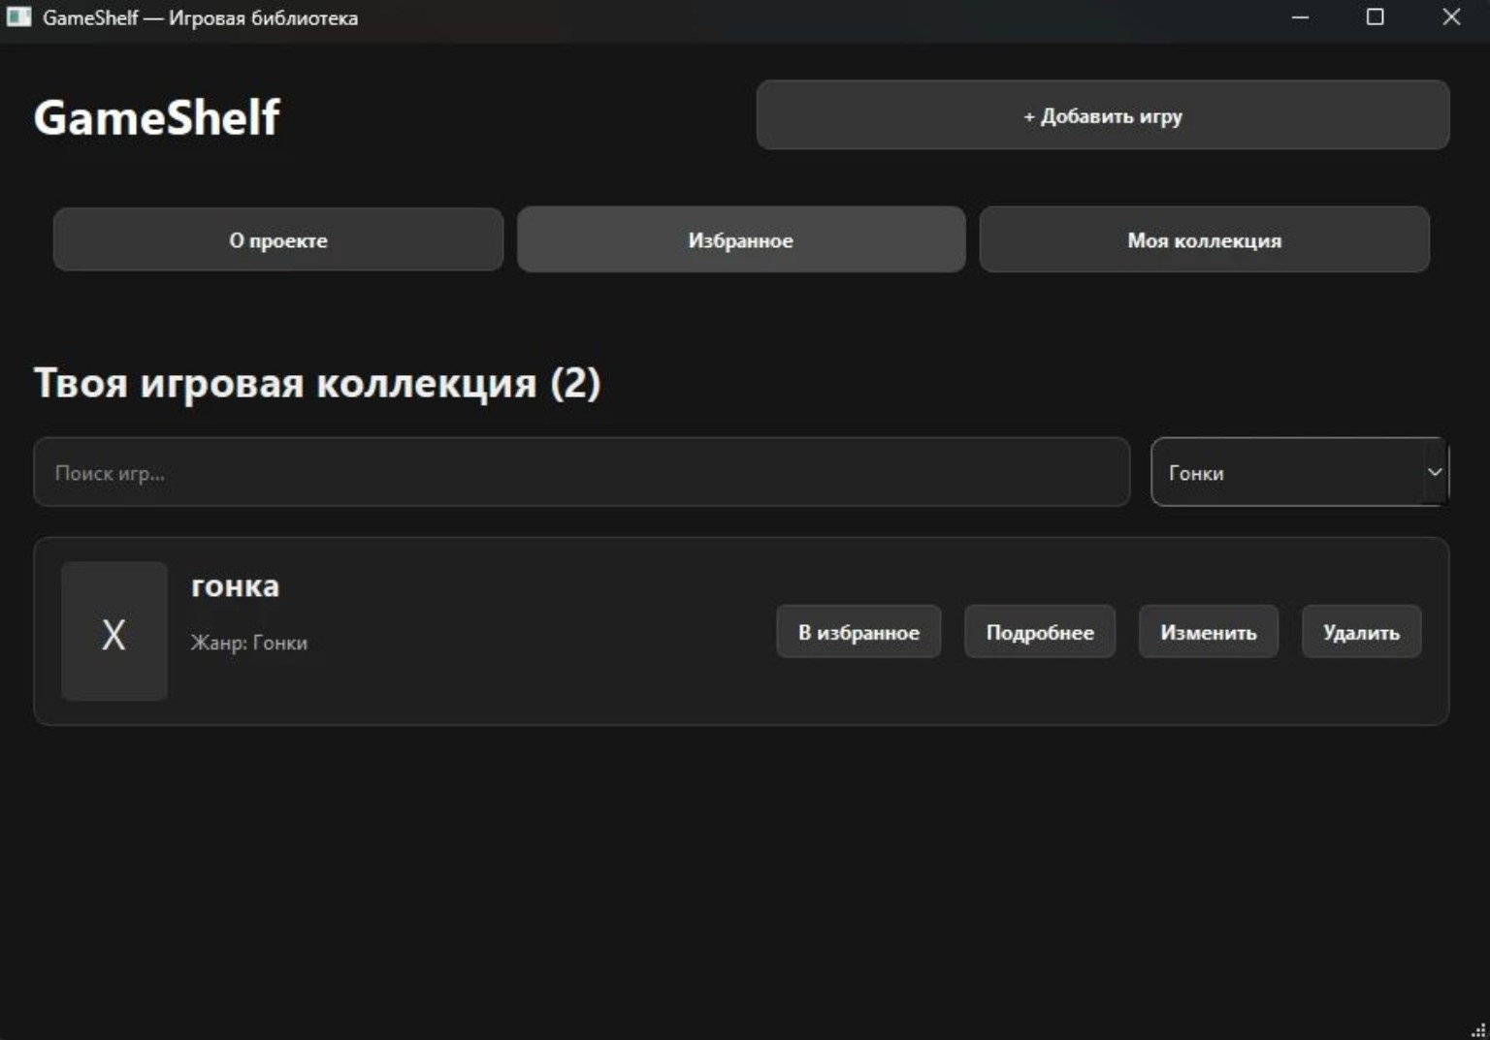
Фильтрация по жанрам
Можно показать игры только выбранной категории
В выпадающем списке выбирается жанр. После выбора на экране остаются только игры, которые относятся к этой категории.

Slide 8
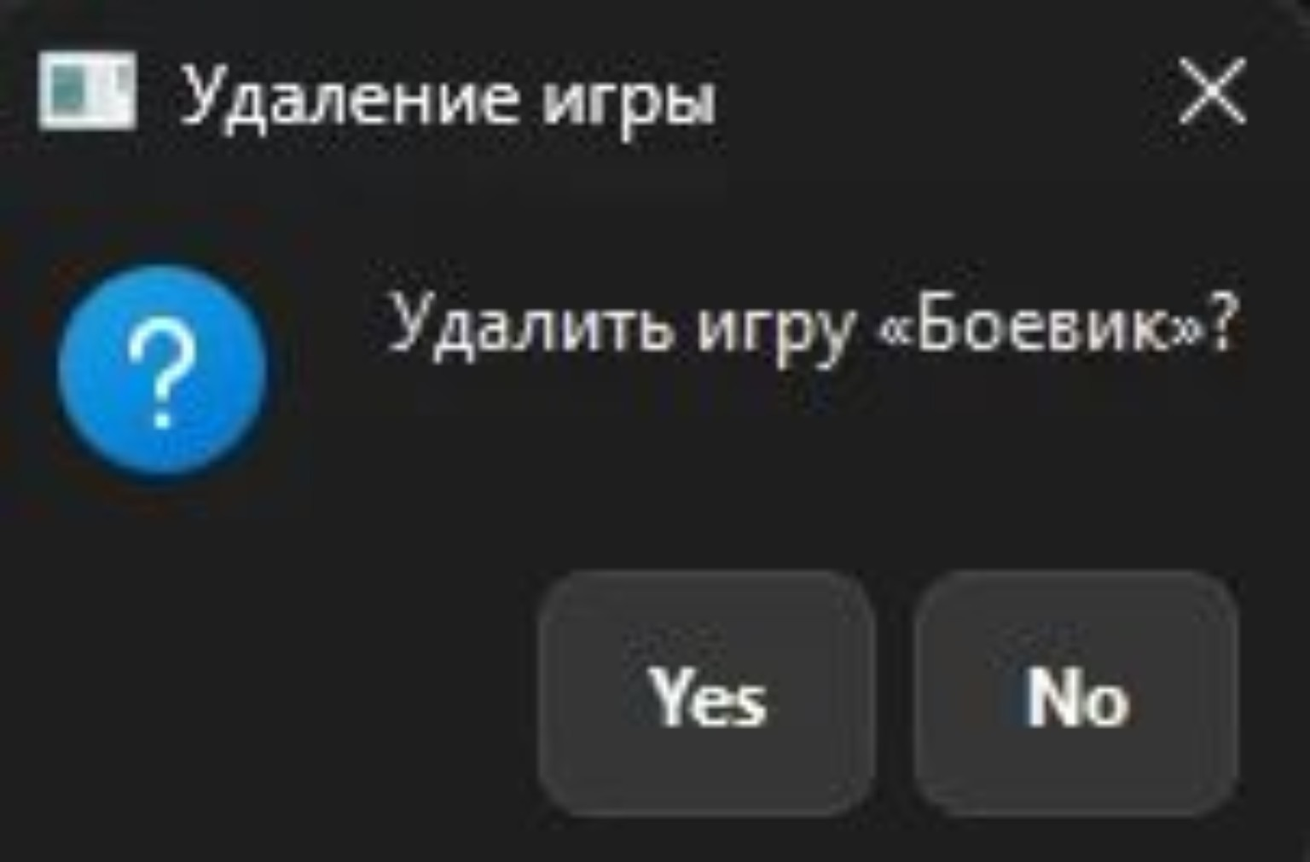
Подтверждение удаления
Защита от случайного удаления записей
• Перед удалением появляется окно подтверждения.
• Кнопка «No» отменяет действие.
• Кнопка «Yes» подтверждает удаление выбранной игры.

Slide 9
Технологии разработки
Python
Основной язык программирования проекта.
PyQt6
Создание графического интерфейса приложения.
SQLite
Локальное хранение данных об играх.
QSS
Настройка цветов, границ и внешнего вида элементов.

Slide 10
Спасибо за внимание!
GameShelf — моя игровая библиотека
Вопросы?

